Slide 1

Gruppe 12 CDR
Oppgave 6
Sivert Elias Åmelfot
Robert Løland
Andres Rodriguez
Trygve Sognnæs

Slide 2
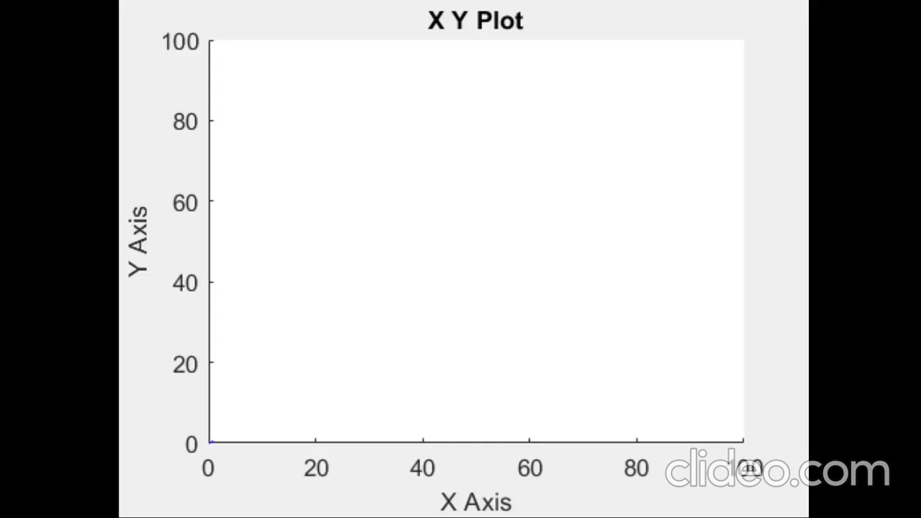
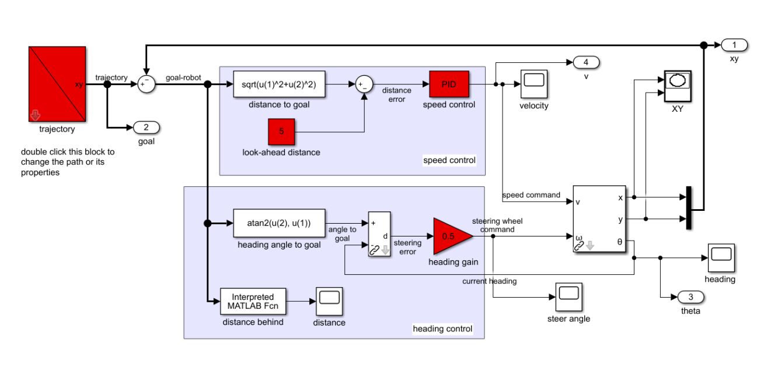
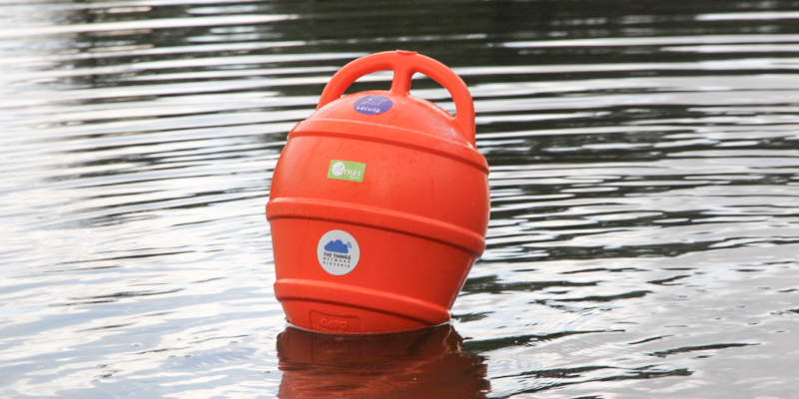
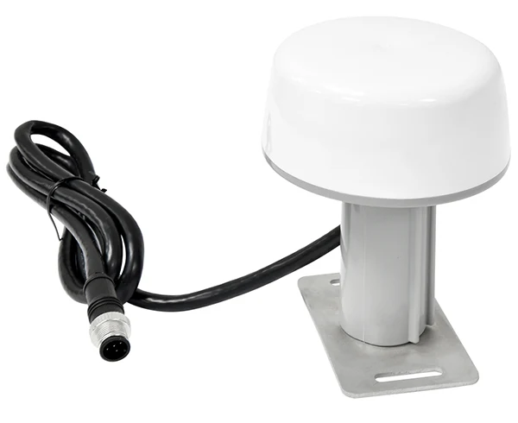
Navigasjon
Kinematisk modell - unicycle
Navigasjonsalgoritme – D*
Navigering rundt båter

Slide 3
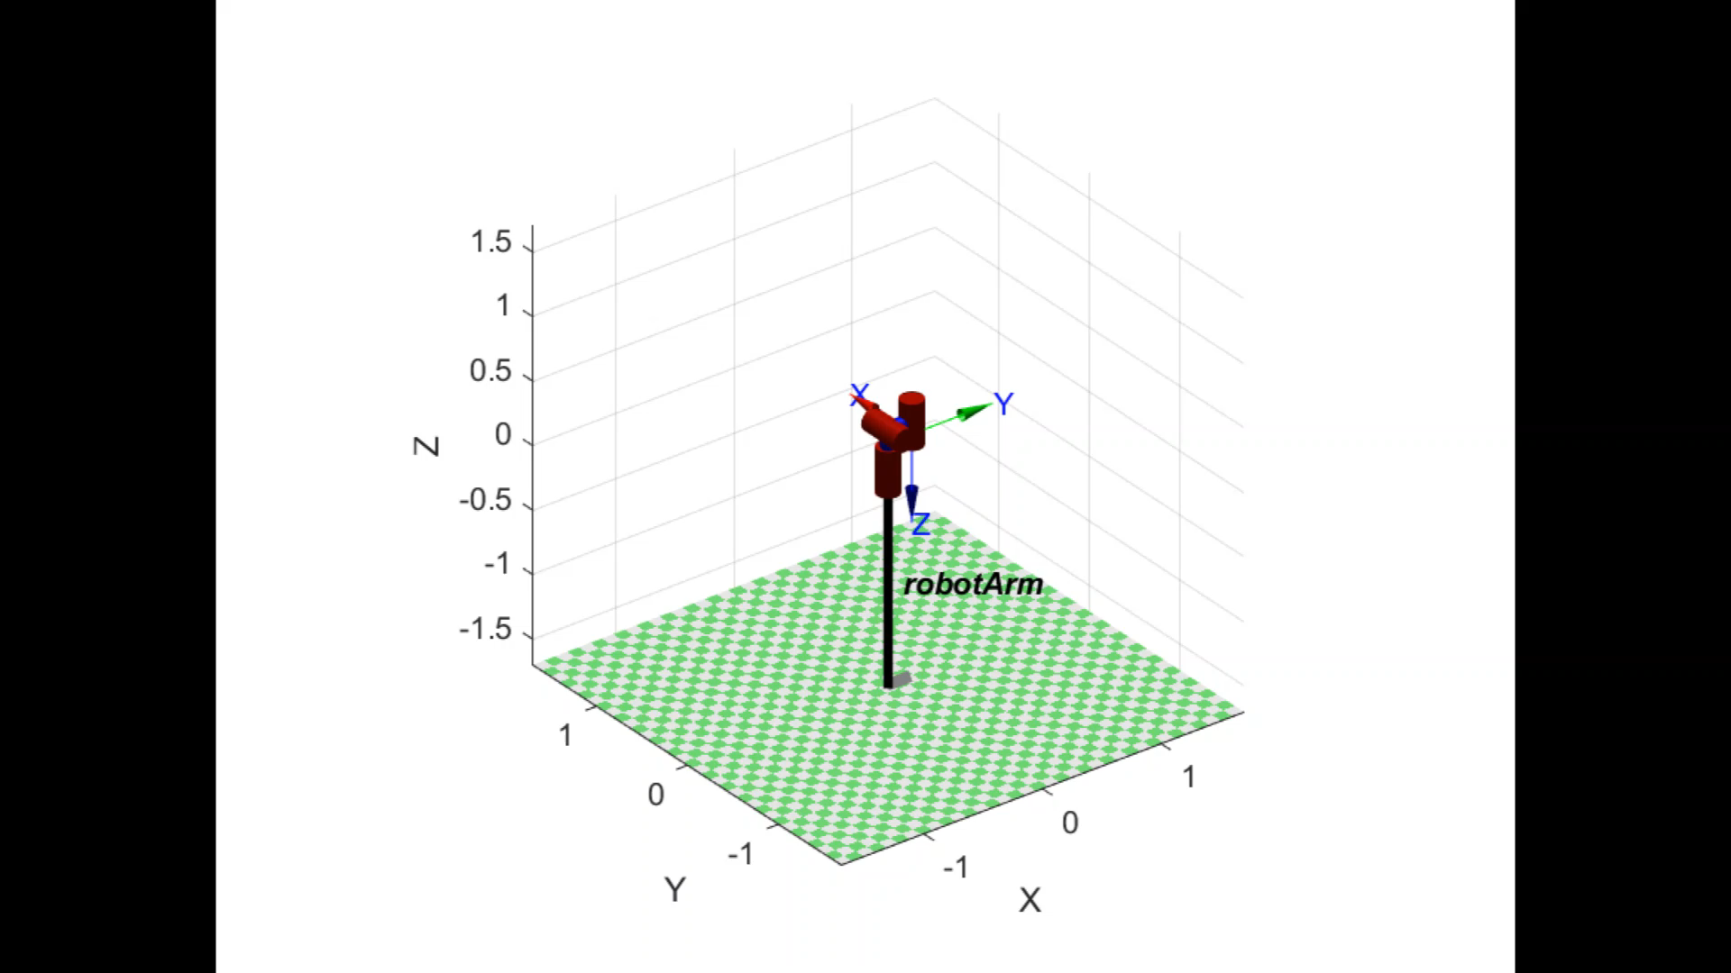
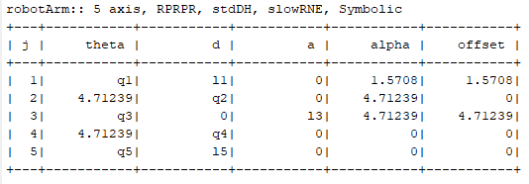
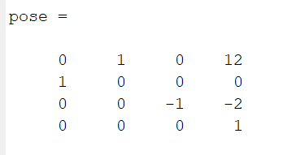
Robotarm-kinematikk
Invers kinematikk
Differensiell kinematikk
Joint space

Slide 4
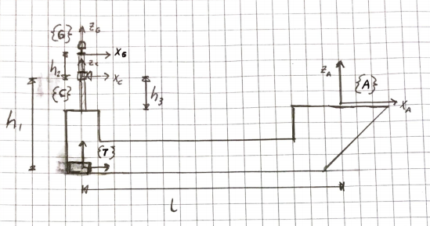
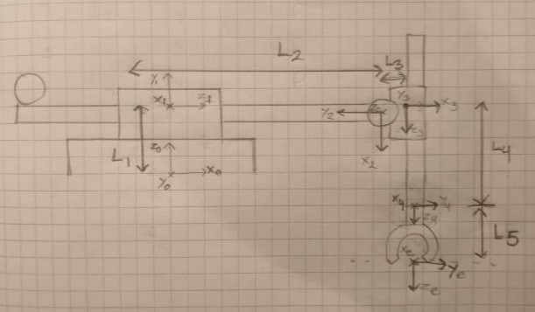
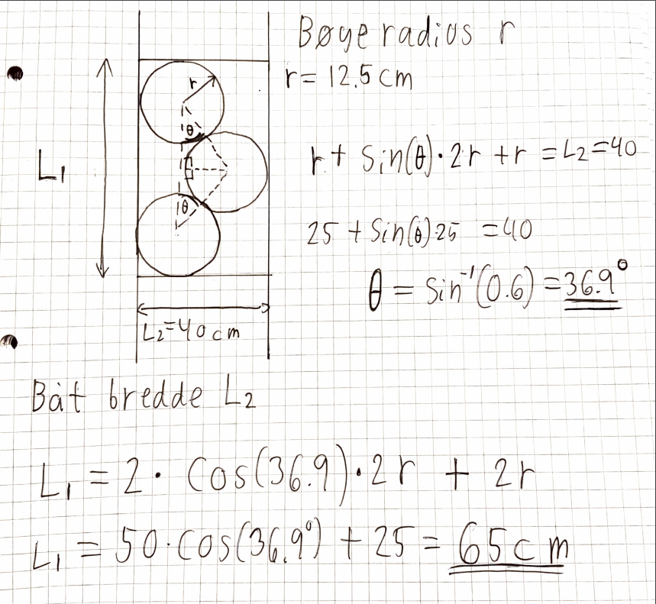
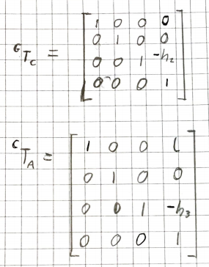
Design og referansesystem
Henting og utplassering
Valg av robotarmdesign
Båtdesign
Bøyene står i holdere

Slide 5
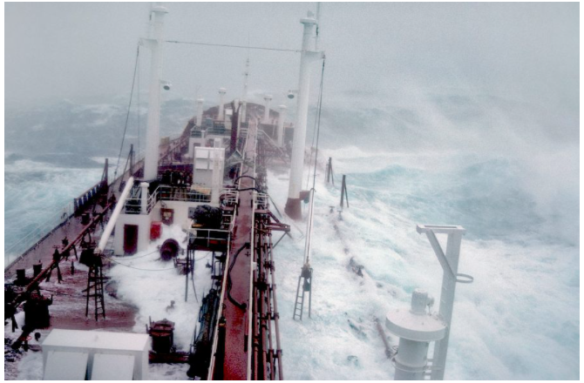
Konklusjon
Utfordringer
Bølger
Bøyer krever spesifikk konstruksjon
Batterikapasitet -> solceller?
Lav fart -> mye tid, vike unna båter
Fordeler
Lav driftskostnad
Muliggjør mer forskning
Jobber døgnet rundt
Miljøvennlig

